Slide 1


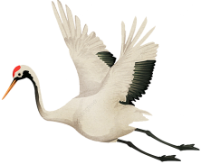

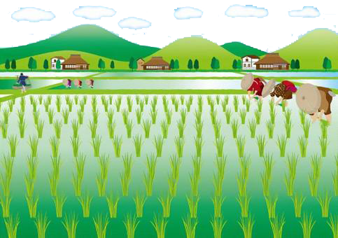


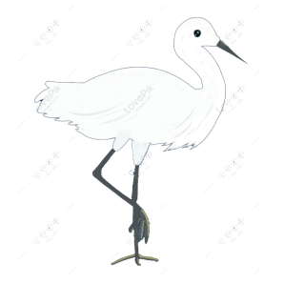
Chào mừng quý thầy cô và các bạn học sinh đến với tiết âm nhạc
Bản quyền TT-ÂN-Phi Trường 0987508433 cấm chia sẻ dưới mọi hình thức

Slide 2
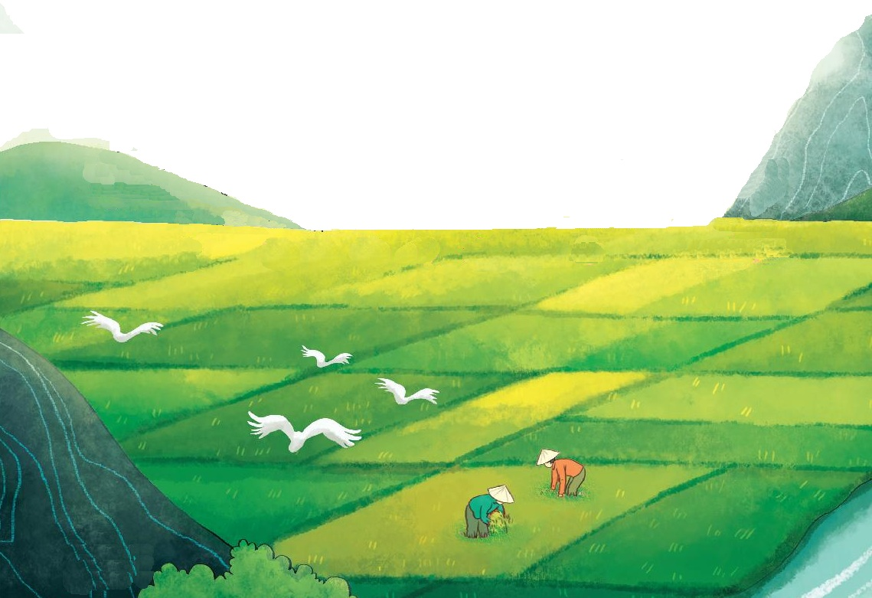
Câu giai điệu và bưc tranh là của bài hát nào

Slide 3
Hát lại bài Tổ Quốc Ta khởi động

Slide 4
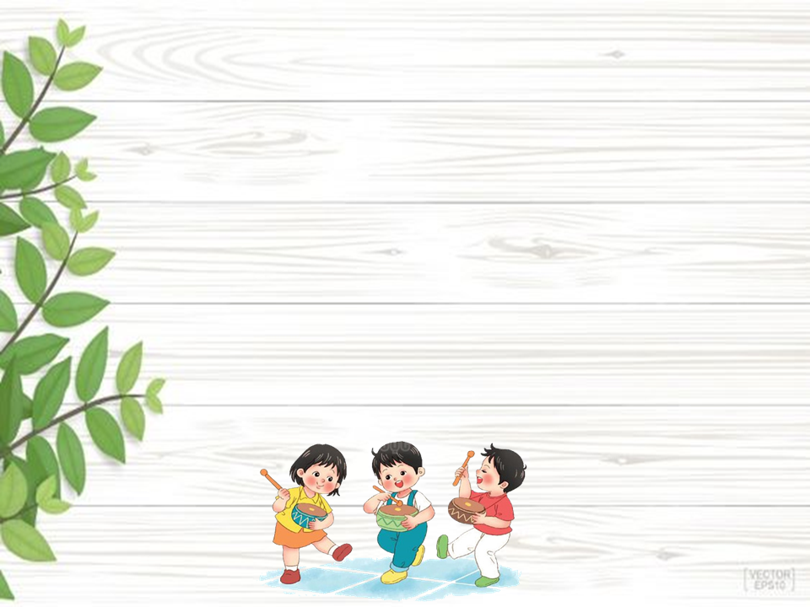
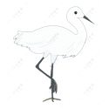
ÂM NHẠC 1
TIẾT 6
- ÔN BÀI HÁT : TỔ QUỐC TA
- NHẠC CỤ: TRỐNG CON

Slide 5
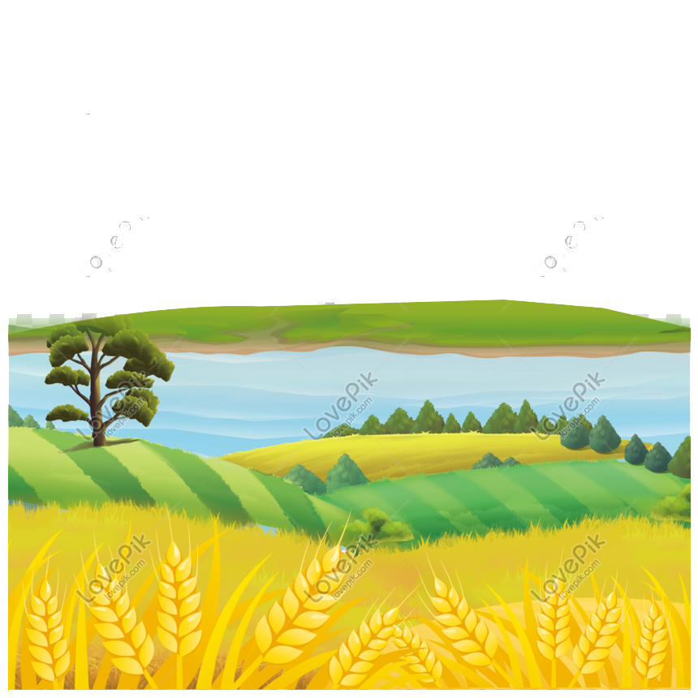
1.ÔN BÀI HÁT : TỔ QUỐC TA
Ôn bài hát với các hình thức

Slide 6
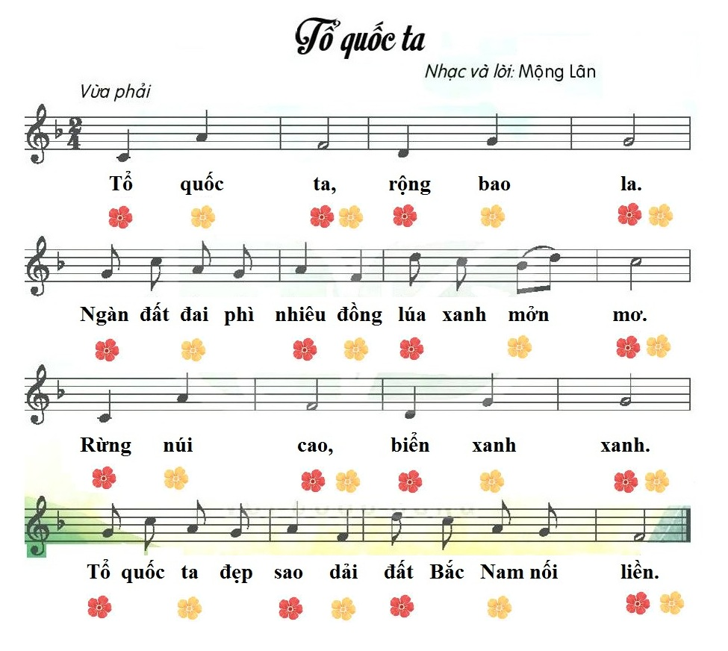
Ôn Hát gõ đệm theo phách
Phách

Slide 7
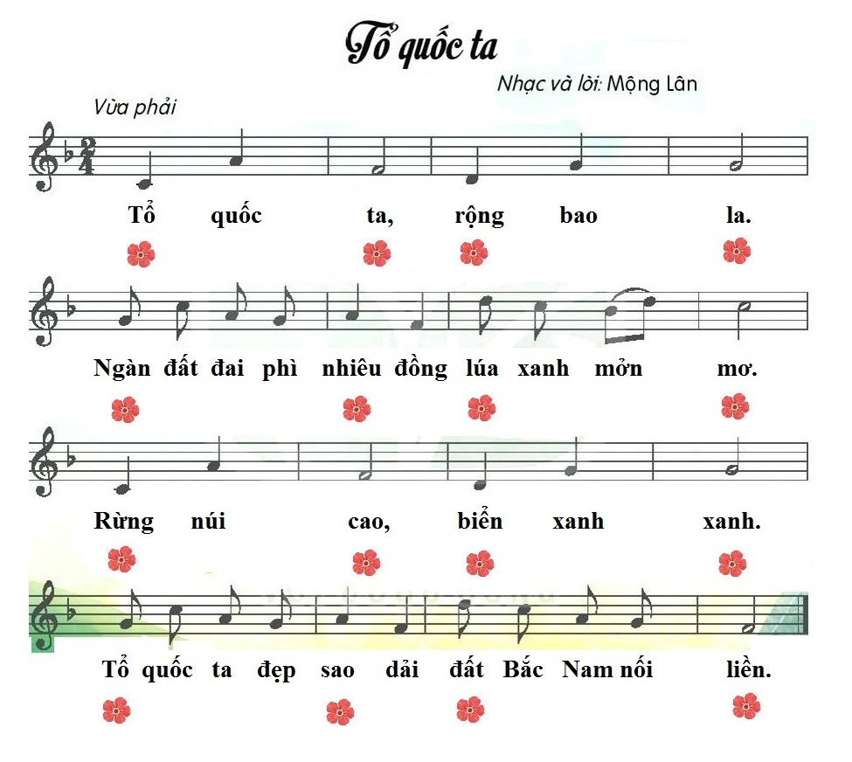
HD Hát gõ đệm theo nhịp
Nhịp

Slide 8
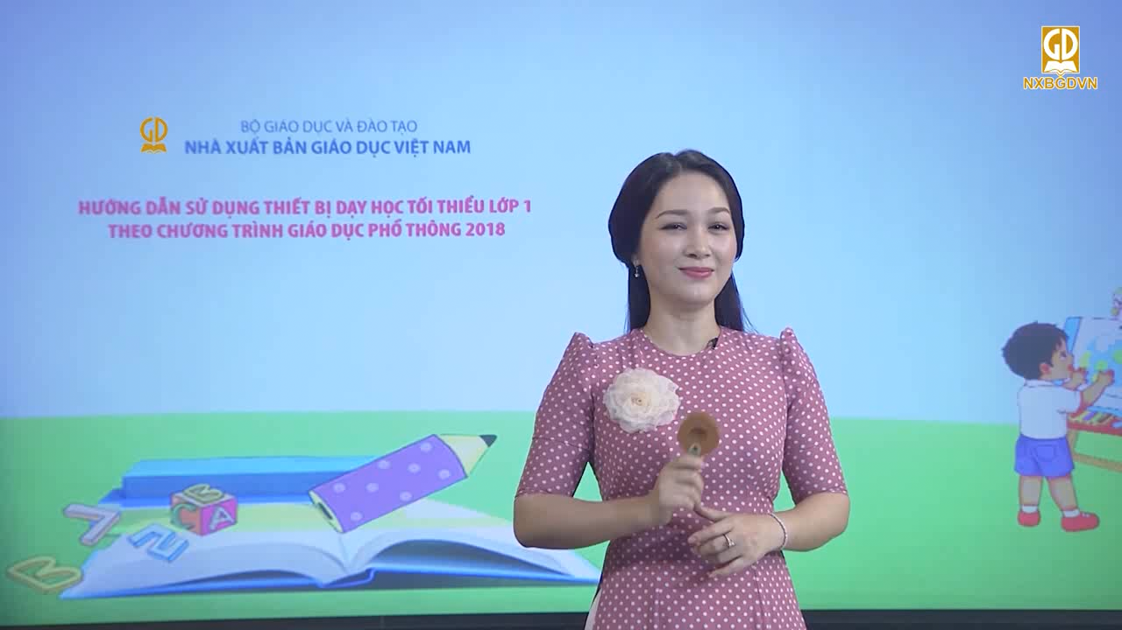
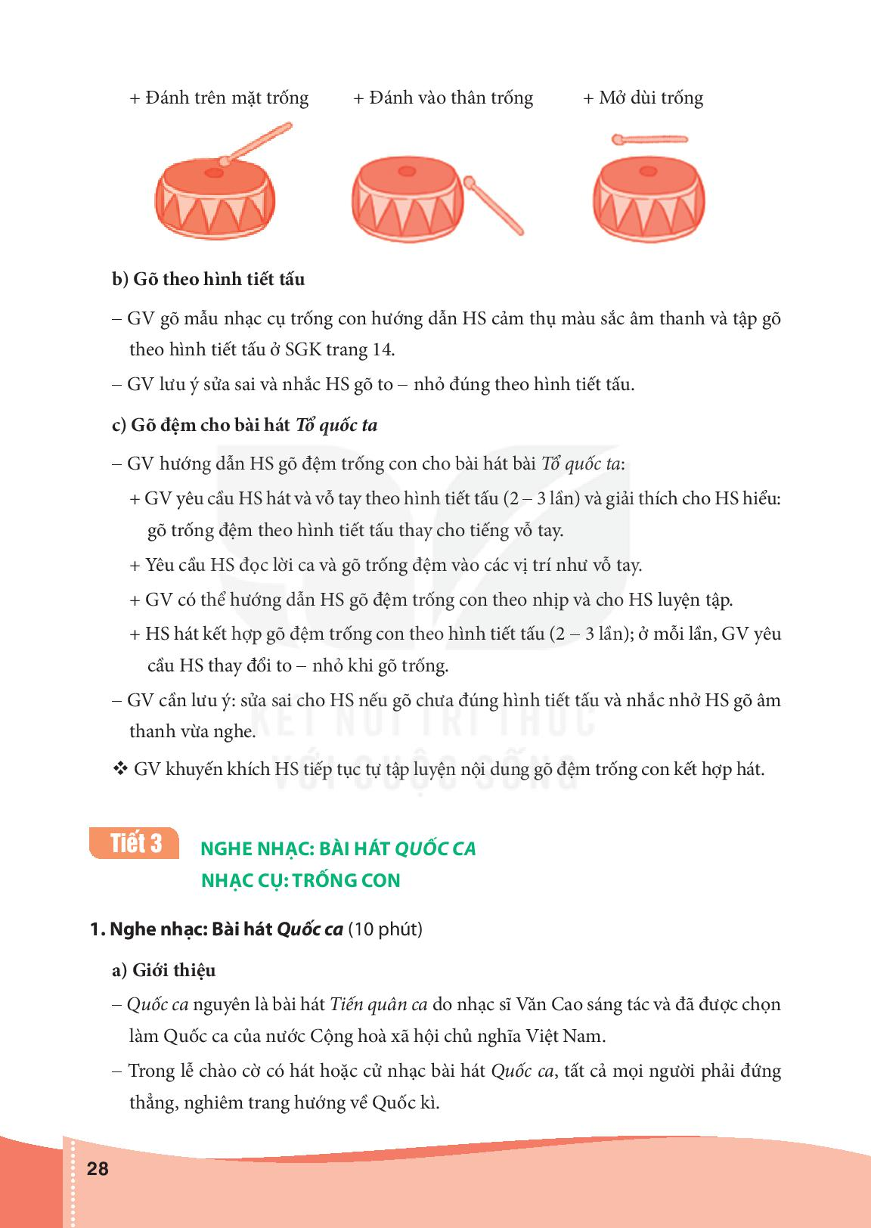
2. Nhạc cụ: Trống con
Xem video giới thiệu, cách dùng trống con

Slide 9
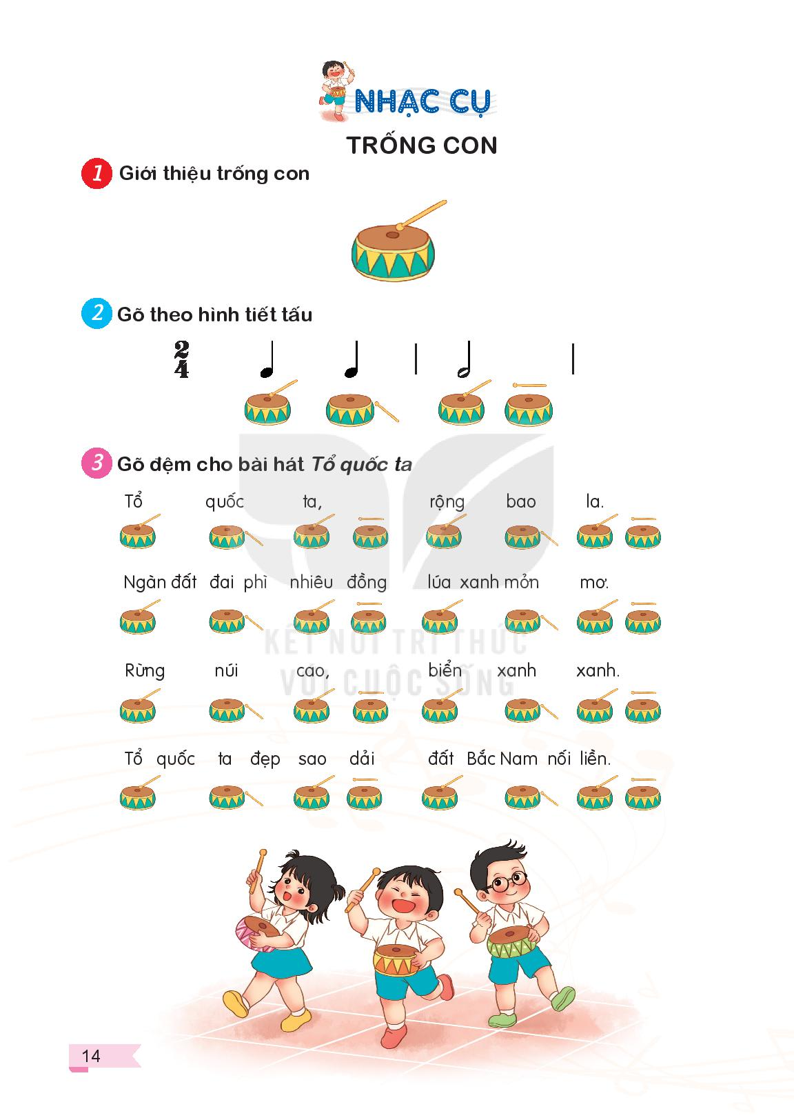
HD gõ trống con vào tiết tấu

Slide 10
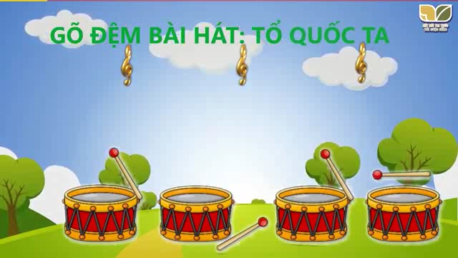
Xem mẫu cách gõ trống con ứng dụng tiết tấu trên vào bài

Slide 11
Gõ trống con ứng dụng tiết tấu trên vào bài với các hình thức

Slide 12
Mô tả hình dáng nhạc cụ trống con

Slide 13


Giáo dục-củng cố-dặn dò

Slide 14


Bản quyền TT-ÂN-Phi Trường 0987508433 cấm chia sẻ dưới mọi hình thức

